Slide 1

הסביבה המגדלת:
מושגי יסוד בשיטת אייכה
ד"ר קלאודיה לנג
פסיכולוגית קלינית מדריכה
מנהלת מרפאת חרדה בפסיכיאטריה של הילד והמתבגר
ביה"ח לילדים ע"ש אדמונד ולילי ספרא
המרכז הרפואי שיבא, תל השומר

Slide 2
מה זה אייכה?
1. שיטה מובנית של טיפול בילד דרך ההורה
2. גישה קלינית לפיה ניתן לארגן נתונים ולתת להם משמעות
על פי חשיבת אייכה
3. תפיסת-על הרואה את האדם כיצור בעל יכולת בחירה,
הנתון תחת השפעת הסביבה.

Slide 3
מה מייחד את אייכה?
מעבר מפסיכולוגיה של המניע לפסיכולוגיה של האפשור:
  תפיסת הקושי או היחס אל הקושי כנתון דינמי המושפע מהסביבה ולא כנתון
  דטרמיניסטי הנקבע למשל על ידי הגנים או האבחנה.
  תפיסה שרואה את התנהגות הילד לא דרך המניע אלא כתוצר של בחירות אשר
  תלויות בהזדמנויות אשר ההורים מאפשרים.
  לפי התפיסה הזאת, האינטר-סובייקטיבית, שואלים:
    1. איך הילד מתנהל מול הקושי, אילו בחירות הוא עושה
    2. עד כמה ההורים מכוונים להתמודדויות בריאות יותר
    3. ועד כמה הם מאפשרים התמודדויות בריאות פחות

Slide 4
רקע להתפתחות השיטה
המסע האישי של ד"ר איתן לבוב
1. סרבני טיפול: מצבים בהם לא ניתן ליצור דיאלוג עם הילד סביב מה שמטריד את ההורה
2. ילדים מטופלים אך "תקועים": מצבים בהם הילד מסכים לטיפול פסיכולוגי/תרופתי אך ההתקדמות לא תואמת את ההשקעה הטיפולית, או את הדחיפות ההתפתחותית.
הגורם המשותף
ויתור מצד הילד על האחריות/בעלות על הקושי
לצד תקשורת בעייתית בין הורה וילד

Slide 5
מבט ההיסטורי/תרבותי על הורות
ניתן להבין את התופעה של אובדן הכיוון של הילד לצד אובדן היכולת של ההורה לתת כיוון לילד, כנובעים מתופעה תרבותית:
מודל הורות דגם אב: ההורה מתייחס אל הילד כאילו הילד קיים עבור ההורה ומטרתו לשרת את ההורה ואת החברה.
השפעת החשיבה הפסיכואנליטית על הורות:
רואה את הילד כסובייקט שיש לו נפש והנפש מושפעת מהיחסים ומההתנהגות של ההורה
ההורה אחראי להתפתחות התקינה של הילד.
נזקים נפשיים נגרמים כתוצאה מחוסר התאמה בין ההורה לילד.
השפעת שנות ה-70 על ההורות:
בשנות ה-70: Peace and Love, מהפכת זכויות האדם, זכויות האישה, זכויות הילד
מעבר מהורות דגם אב להורות דגם אם

Slide 6
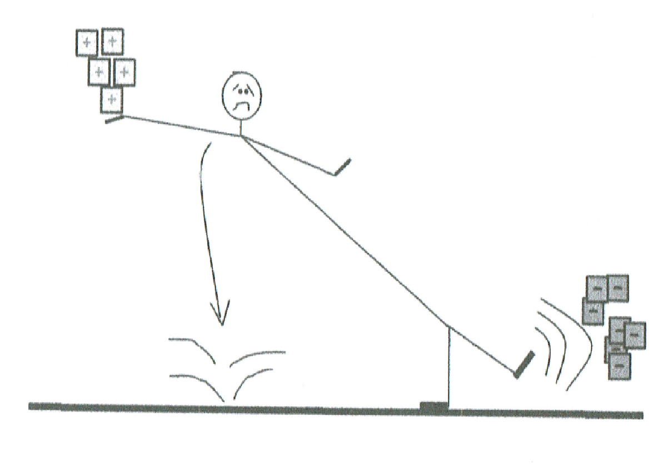
מודל הורות "דגם אם": ההורה האלכסוני

Slide 7

ההורה כמגדלור

Slide 8
"שושנת היחסים" © סקאלה של הסוגים הבסיסיים של יחס אפשרי מצד הילד כלפי ההורה האכפתי
ושל סוגי הפנייה הבהירה המותאמת מצד ההורה
עמדת הילד: יעד תואם ויחס של
שותפות
א ז ו ר ה ש ו ת פ ו ת
ערך מגדל
הזמנה ודיאלוג
אחריות הורית
עמדת הילד :
פער
ויחס של
אלימות
עמדת הילד:
פער
ויחס של התחשבות
אבטחה עצמית
מניעת נזק
גילוי עצמי
הבעה
ערך מגדל
ערך מגדל
הגדרה עצמית (אוטונומיה)
נורמה ותוצאת הפסד מווסתת
א ז ו ר ה פ ע ר
ערך מגדל
© ד"ר איתן לבוב , "אייכּה"- הקשר המגדל
כל הזכויות שמורות. אין לשכפל, להעתיק, לצלם, לתרגם, לאחסן במאגר מידע, לשדר או לקלוט בכל דרך ולכל מטרה כל חלק שהוא מהחומר הכלול בדף זה ללא רשות מפורשת בכתב ומראש מאת המחבר.
עמדת הילד: פער ויחס של
נוחות וכדאיות הוגנת

Slide 9
ערכים
ישנם 3 סוגים של ערכים:
ערכים הקשורים ליחס הילד לסביבה: דרך ארץ
ערכים הקשורים ליחס הילד כלפי עצמו: וויסות, איזון, שפיות, תפקוד
ערכים הקשורים לפיתוח מיומנויות, הישגיות ושאיפות.

Slide 10
עקרונות מנחים בתקשורת המגדלת
באזור הפער, המסר של ההורה לילד מאופיין על ידי:
בהירות
מתן כיוון
שמירה על כבודו של הילד
שמירה על האוטונומיה של ההורה ושל הילד, לעשות בחירות ולשאת בתוצאות.

Slide 11
סיכום
שלבים בלימוד התקשורת המגדלת:
הגדרת האחריות ההורית כמגדלור
זיהוי דאגת ההורה
תרגום הדאגה לערך מגדל
זיהוי עמדת היחס של הילד סביב הערך המגדל של ההורה
הנחיות "אל תעשה": הפסקת השימוש בדיבור הרגיל במצבים בהם הילד לא שותף
הנחיות "תעשה": התאמת המסר המגדל לעמדת היחס של הילד לפי שושנת היחסים

Slide 12
ולסיום...
"...ונחמד העץ להשכיל...ותפקחנה עיני שניהם...ויתחבא האדם ואשתו"
...ויקרא ה' אלהים אל האדם ואמר לו: "אייכה".
...את קולך שמעתי בגן ואירא כי עירום אנוכי ואחבא"

